Slide 1
CSS3 선택자
CSS_06
1. 연결선택자
2. 속성선택자
3. 가상클래스와 가상요소
Lee young gook

Slide 2
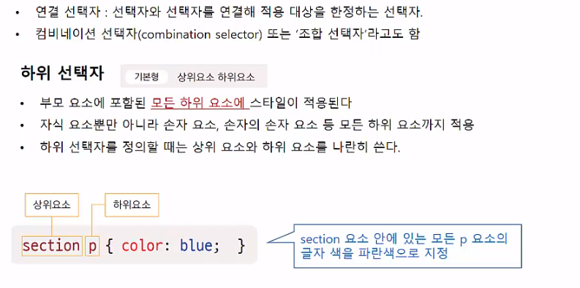
▶ 연결 선택자

Slide 3
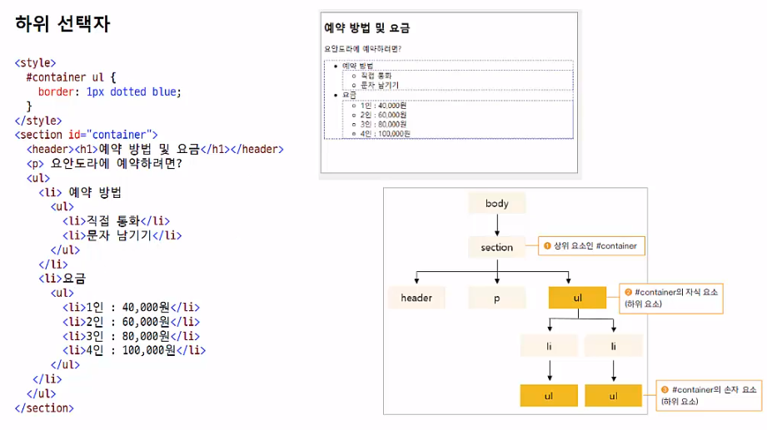
▶ 연결 선택자 (01 descendant.html)

Slide 4
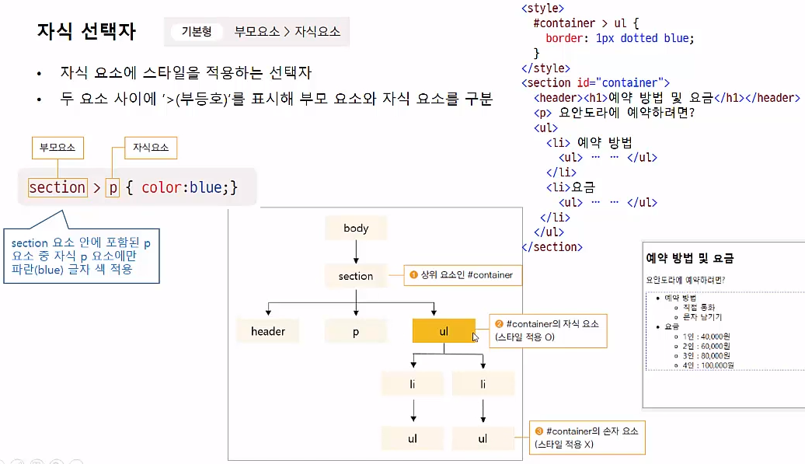
▶ 연결 선택자 (02 child.html)

Slide 5
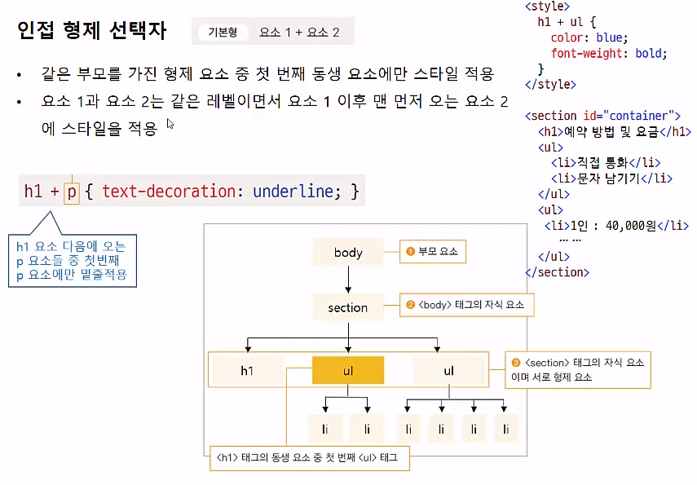
▶ 연결 선택자 (03 adjacent.html)

Slide 6
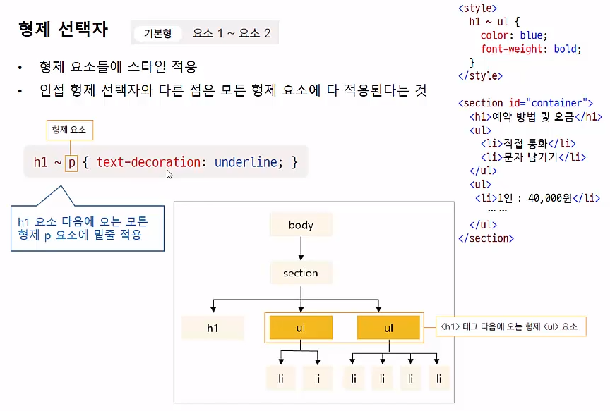
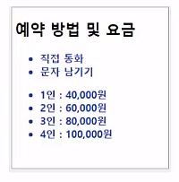
▶ 연결 선택자 (04 sibling.html)

Slide 7
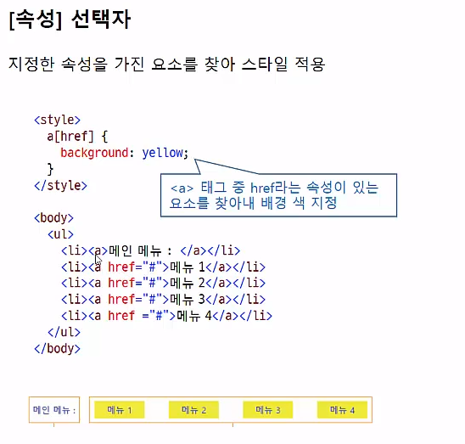
▶ 속성 선택자 (05 attr1.html)

Slide 8
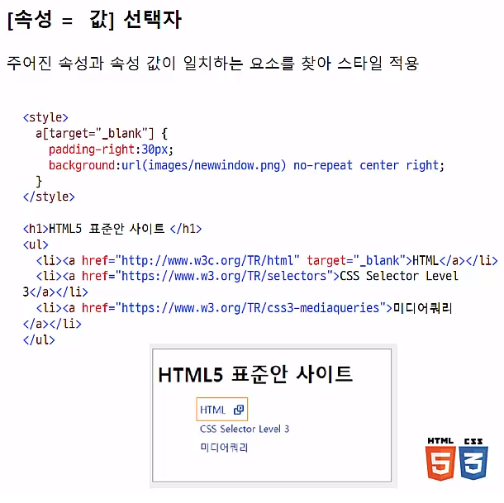
▶ 속성 선택자 (06 attr2.html)

Slide 9
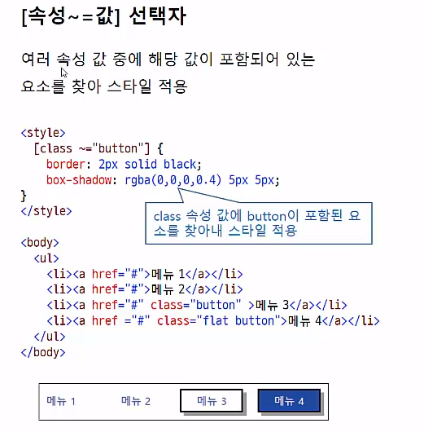
▶ 속성 선택자 (07 attr3.html)

Slide 10
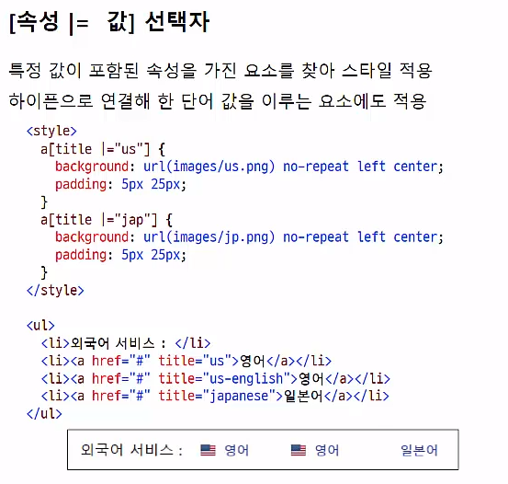
▶ 속성 선택자 (08 attr4.html)

Slide 11
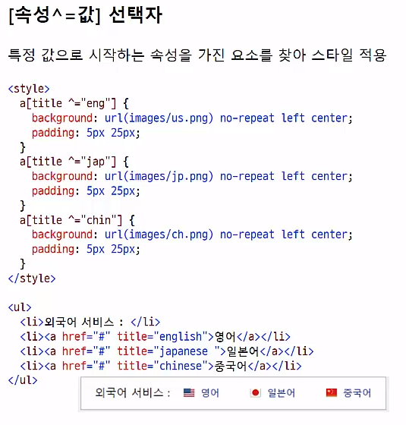
▶ 속성 선택자 (09 attr5.html)

Slide 12
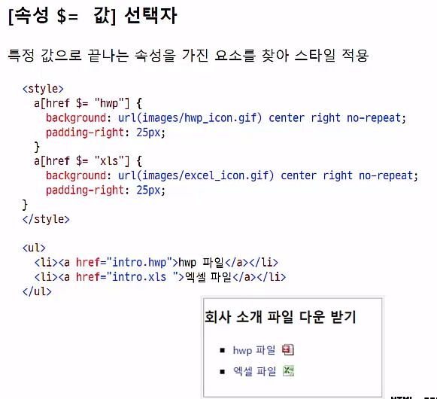
▶ 속성 선택자 (10 attr6.html)

Slide 13
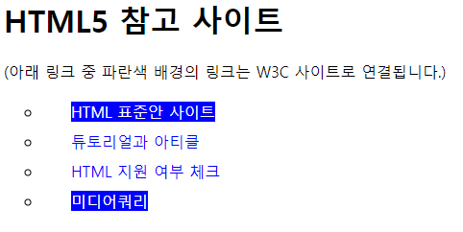
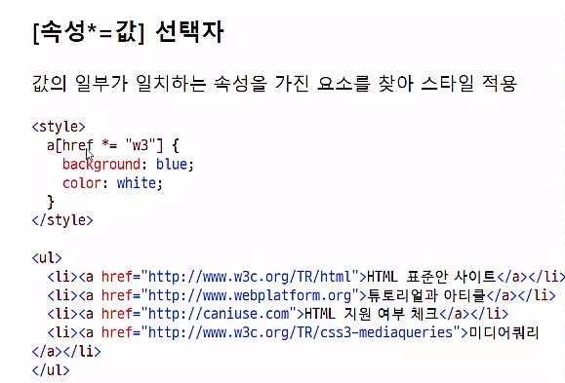
▶ 속성 선택자 (11 attr7.html)

Slide 14
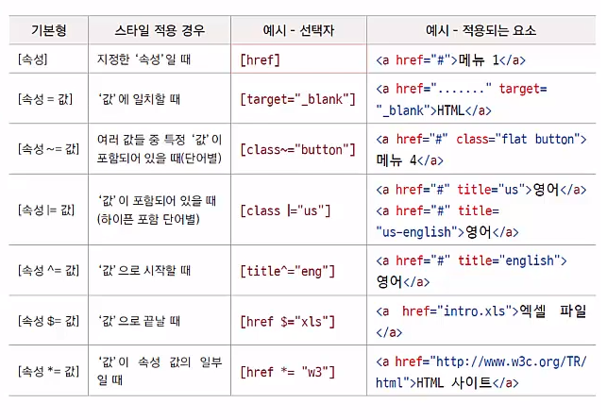
▶ 속성 선택자(attribute_어트리뷰트)

Slide 15
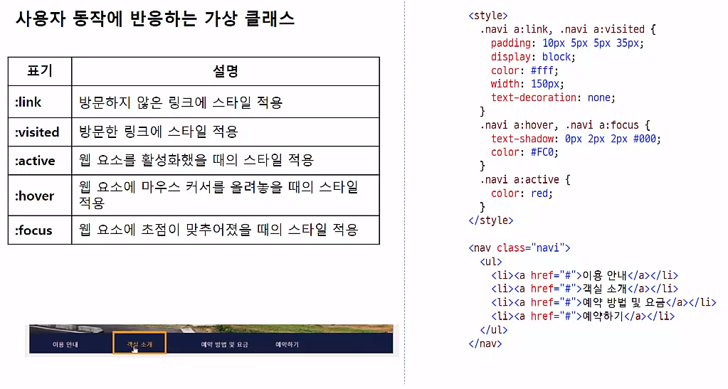
▶ 가상 클래스와 가상 요소 (12 navi.html)

Slide 16
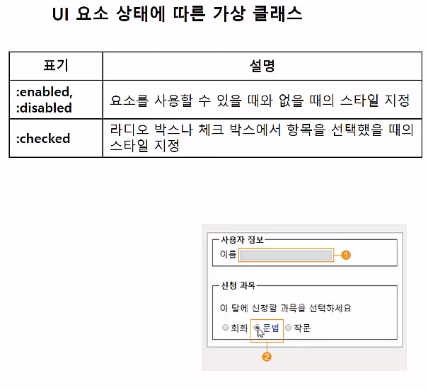
▶ 가상 클래스와 가상 요소 (13 disabled.html)

Slide 17
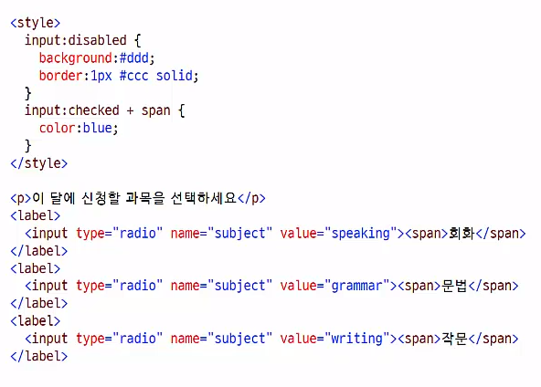
▶ 가상 클래스와 가상 요소 (13 disabled.html)

Slide 18
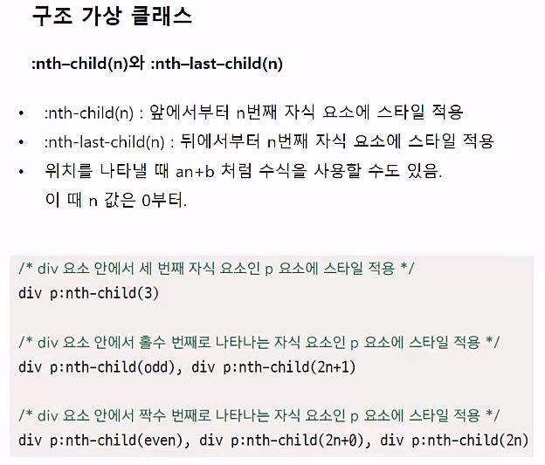
▶ 가상 클래스와 가상 요소 (14 nth.html)

Slide 19
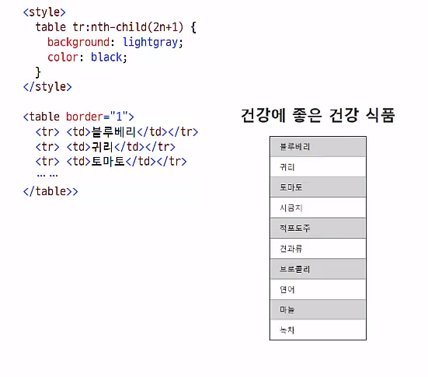
▶ 가상 클래스와 가상 요소 (14 nth.html)

Slide 20
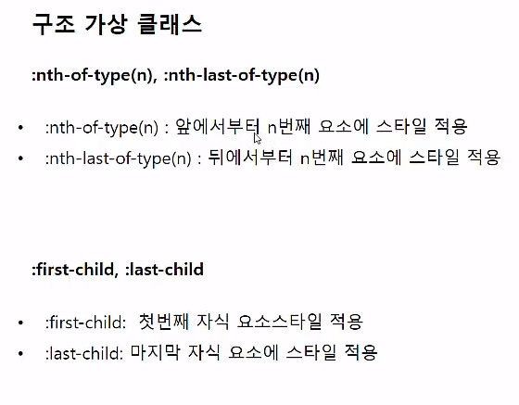
▶ 가상 클래스와 가상 요소 (15 rounded-navi.html)

Slide 21
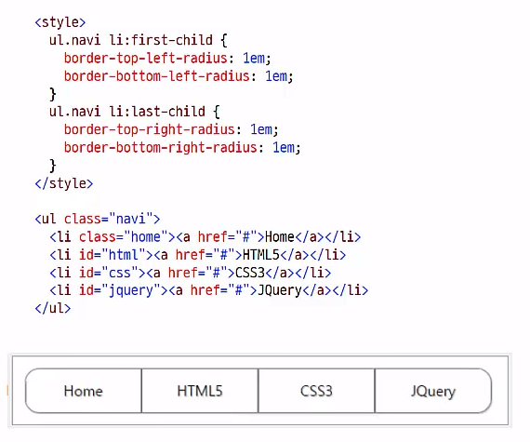
▶ 가상 클래스와 가상 요소 (15 rounded-navi.html)

Slide 22
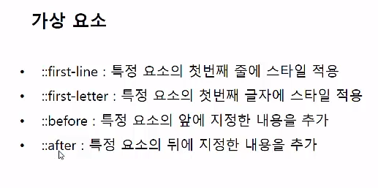
▶ 가상 클래스와 가상 요소

Slide 23
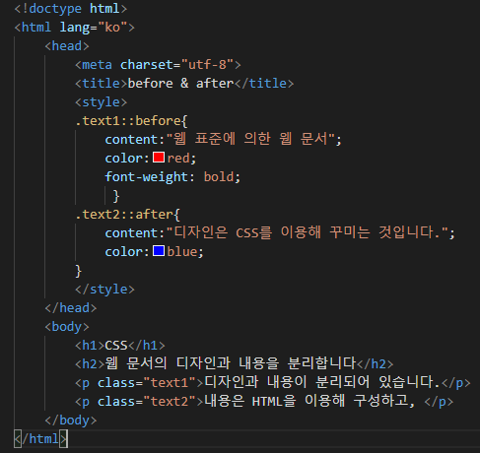
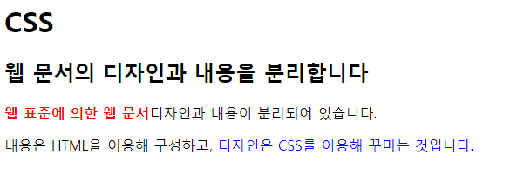
▶ 가상 클래스와 가상 요소 (16 before & after.html)

